Slide 1
Làm quen với số La Mã

Slide 4


Slide 5
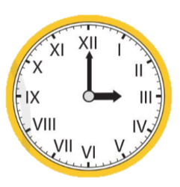
1. Các số ở mặt đồng hồ bên được ghi bằng một số chữ số La Mã thường dùng, đó là:
I: một
V: năm
X: mười
2. Với các chữ số La Mã trên, ta ghi được các số từ 1 đến 20 như sau:
I | II | III | IV | V | VI | VII | VIII | IX | X
1 | 2 | 3 | 4 | 5 | 6 | 7 | 8 | 9 | 10
XI | XII | XIII | XIV | XV | XVI | XVII | XVIII | XIX | XX
11 | 12 | 13 | 14 | 15 | 16 | 17 | 18 | 19 | 20

Slide 7
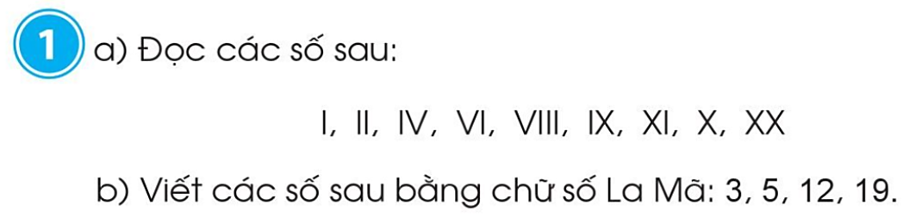
3
: III
5
: V
12
: XII
19
: XIX

Slide 8
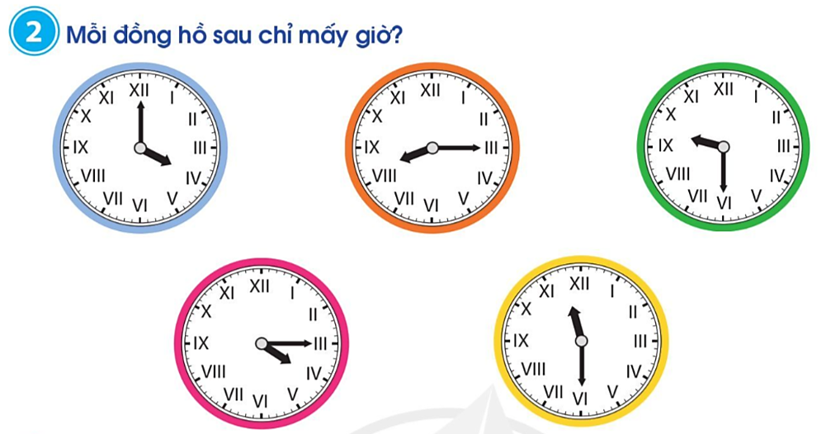
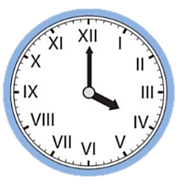
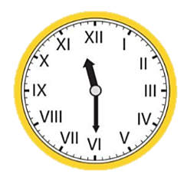
4 giờ
8 giờ 15 phút
9 giờ 30 phút
4 giờ 15 phút
11 giờ 30 phút

Slide 9

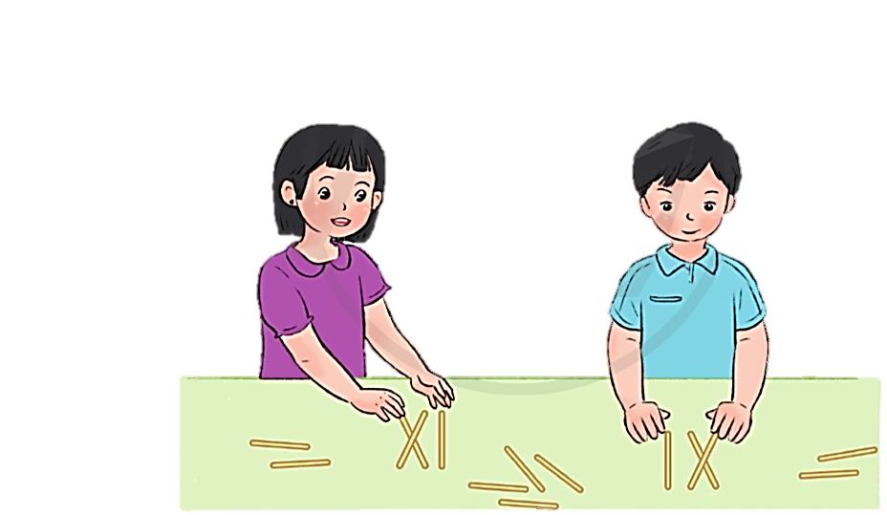
a) Dùng que tính xếp các số sau bằng chữ số La Mã:
2
10
4
11
9
20
b) Hãy dùng que tính xếp số chỉ tuổi của em bằng chữ số La Mã.

Slide 11
4
Đố em
a) Có 3 que tính xếp thành số 6 bằng chữ số La Mã như hình bên. Em hãy chuyển chỗ một que tính để được số khác.
b) Với 3 que tính em có thể xếp được những số nào bằng chữ số La Mã?

